Slide 1
《数据科学理论与实践》之 基础理论
朝乐门
中国人民大学
chaolemen@ruc.edu.cn

Slide 2
1.7 相关理论
朝乐门
中国人民大学
chaolemen@ruc.edu.cn

Slide 3
▼第一章【基础理论】
►如何学习
商务智能
“过去时间”的“解释性研究”
数据科学
“未来时间”的“探索性研究”

Slide 4

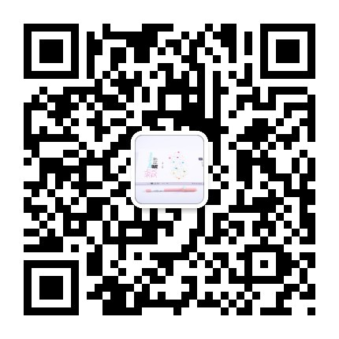
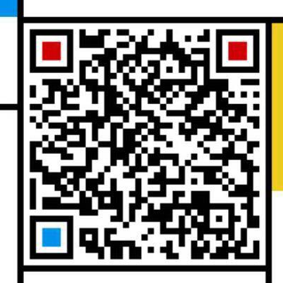
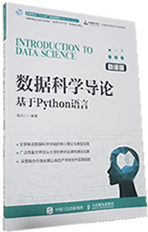
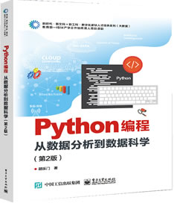
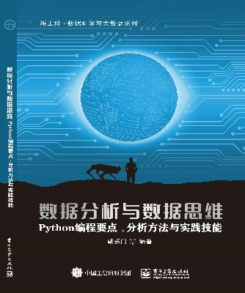
▼【数据科学理论与实践】
►结束
chaolemen
@
ruc.edu.cn
参考书目
微信公众号
主讲人联系方式
主讲人微信

